Slide 1





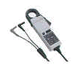




现代检测技术
广西大学
广西大学电气工程学院
制作

Slide 2
现代检测技术
第十三章 典型参量的测量
1.掌握光栅传感器的工作原理及应用
2.掌握流量的测量方法

Slide 3
第十三章 典型参量的测量
13.1 光栅传感器
1、光栅的类型和结构
光栅是在基体（玻璃或金属）上刻有均匀分布条纹的光学元件。用于位移测量的光栅称为计量光栅。
计量光栅分为透射式及反射式两种。前者使光线通过光栅后产生明暗条纹，后者反射光线并使之产生明暗条纹。
测量直线位移的光栅为直光栅（长光栅），测量角位移的光栅为圆光栅。

Slide 4
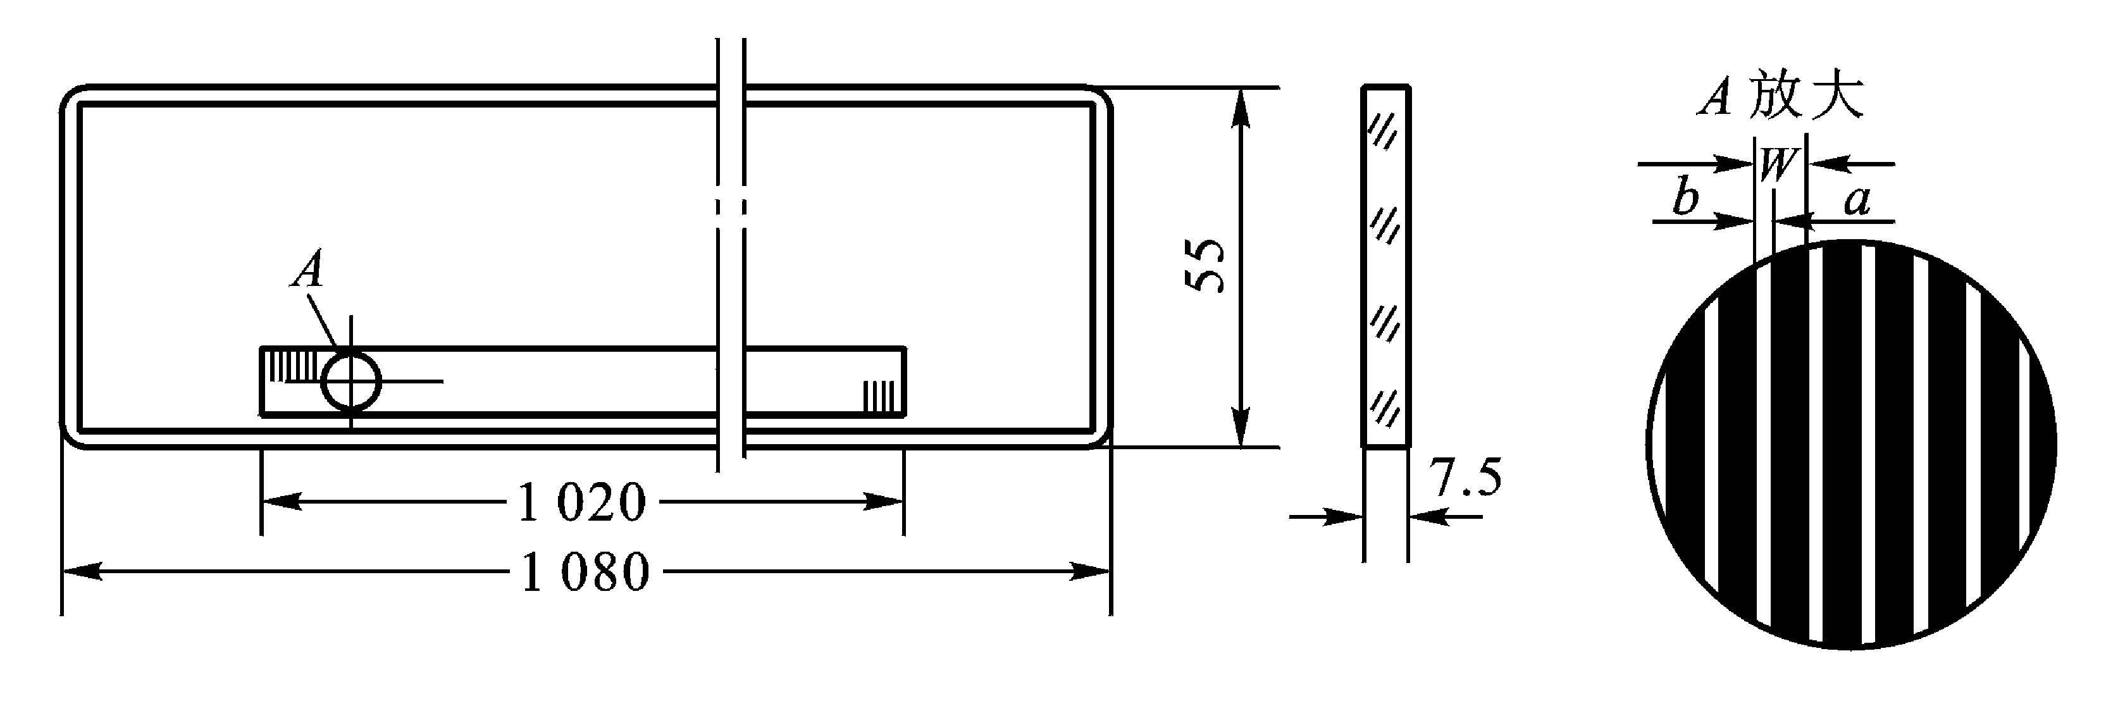
13.1 光栅数字传感器
在直光栅中，若a为刻线宽度，b为缝隙宽度，则W＝a+b称为光栅的栅距(也称光栅常数)。通常a＝b，或a：b＝1.1：0.9。
透射光栅

Slide 5
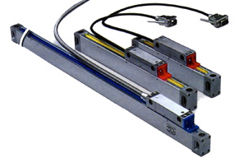
13.1 光栅数字传感器
构成：主光栅 ---
标尺光栅（长）；
指示光栅 --- （短）
两者栅距W相同
主光栅长度---测量范围；
刻线密度---测量精度(10、25、50、100、125线/mm )

Slide 6
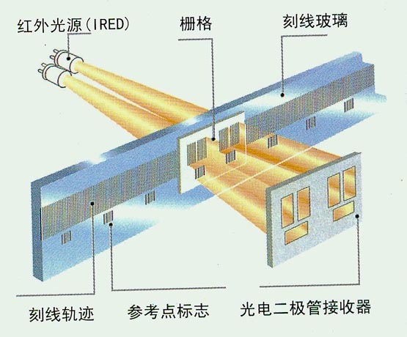
透射式光栅
13.1 光栅数字传感器

Slide 7
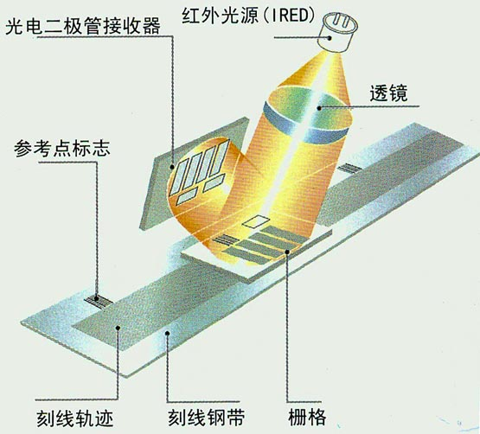
反射式光栅
13.1 光栅数字传感器

Slide 8
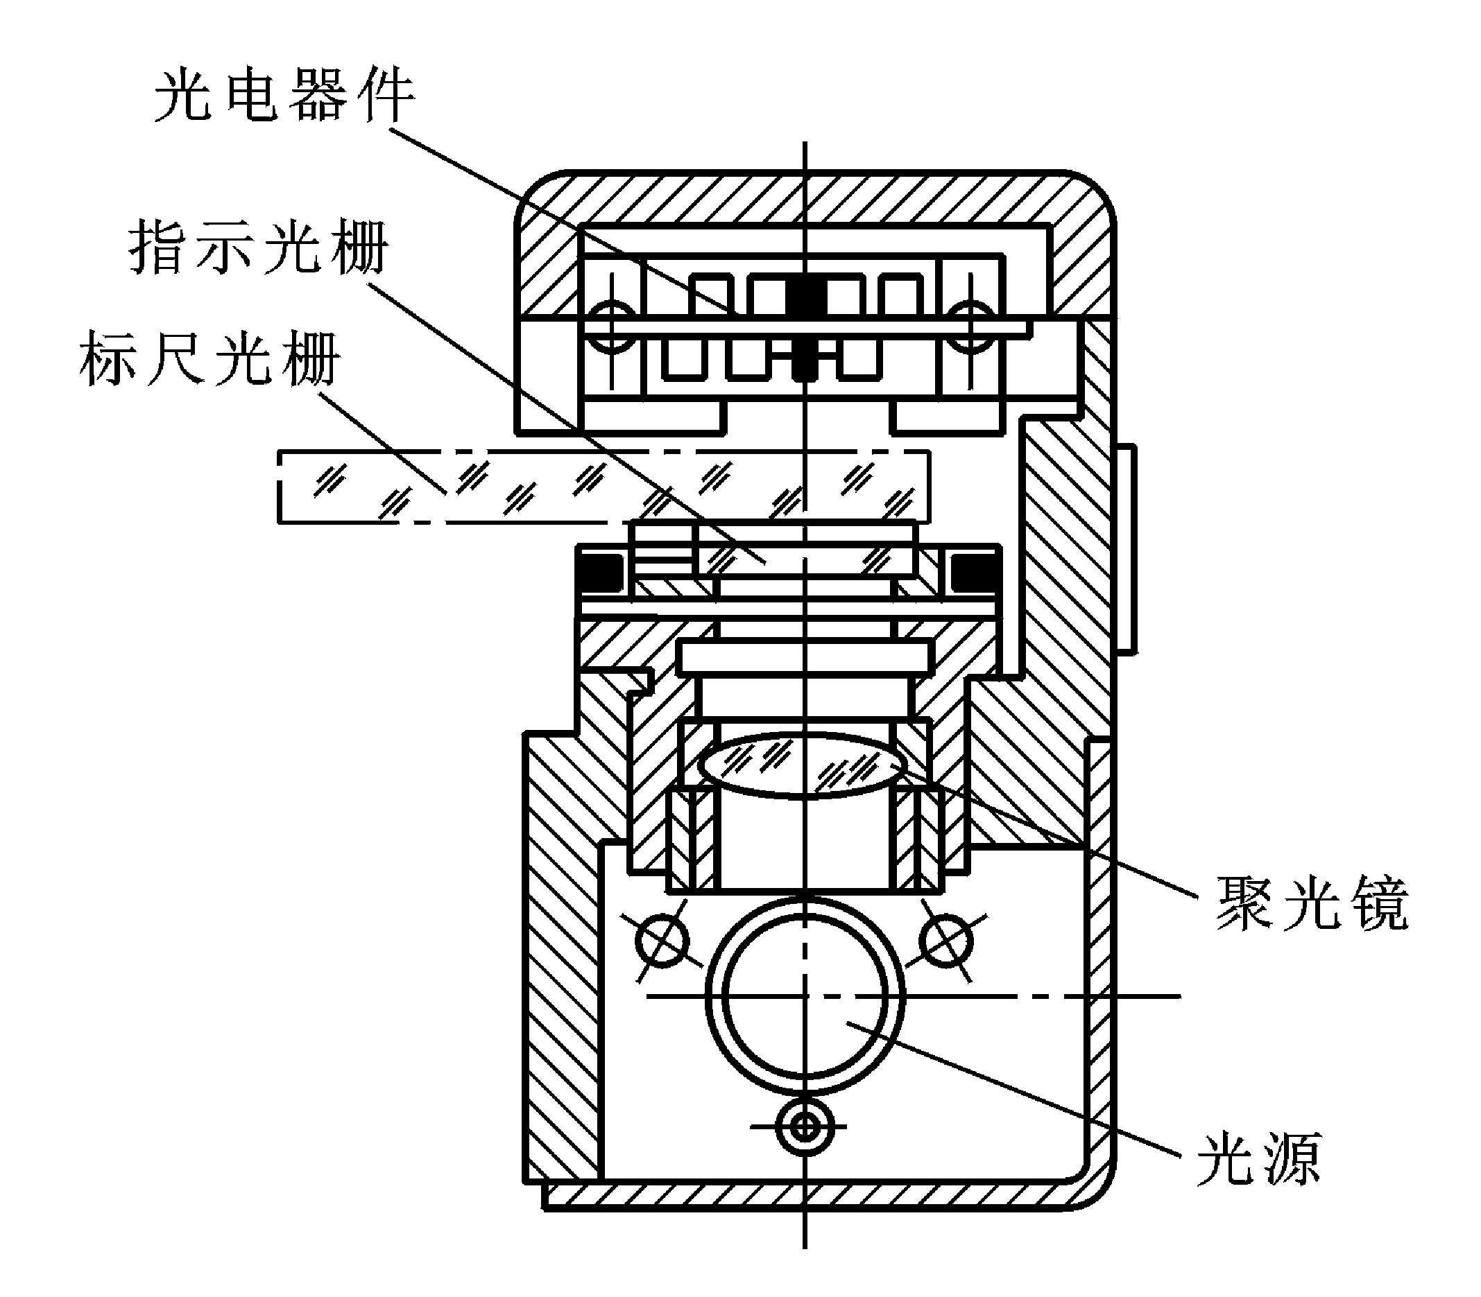
13.1 光栅数字传感器
2、光栅数字传感器的工作原理
光栅数字传感器主要由标尺光栅、指示光栅、光路系统和光电元件等组成。标尺光栅的有效长度即为测量范围。必要时，标尺光栅还可接长。
两光栅相互重叠，两者之间有微小的空隙d(取d＝W ²/λ，W为栅距，λ为有效光波长)，指示光栅固定，标尺光栅随着被测物体移动，即可实现位移测量。

Slide 9
13.1 光栅数字传感器
莫尔条纹的形成及特点
当指示光栅和标尺光栅的线纹相交一个微小的夹角时，由于挡光效应(当线纹密度≤50条/mm时)或光的衍射作用(当线纹密度≥100条/mm时)，在与光栅线纹大致垂直的方向上(两线纹夹角的等分线上)产生出亮、暗相间的条纹——称为“莫尔条纹”。

Slide 10
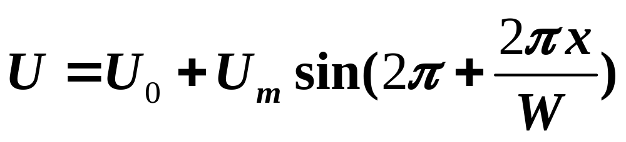
13.1 光栅数字传感器
光电转换
若用光电元件接收莫尔条纹移动时光强的变化，则光信号被转换为电信号(电压或电流)输出。
光栅输出电压信号的幅值为光栅位移量x的函数，即
U₀—输出信号中的直流分量；
U_{m}—输出交流信号的幅值；
x—两光栅间的相对位移。

Slide 11
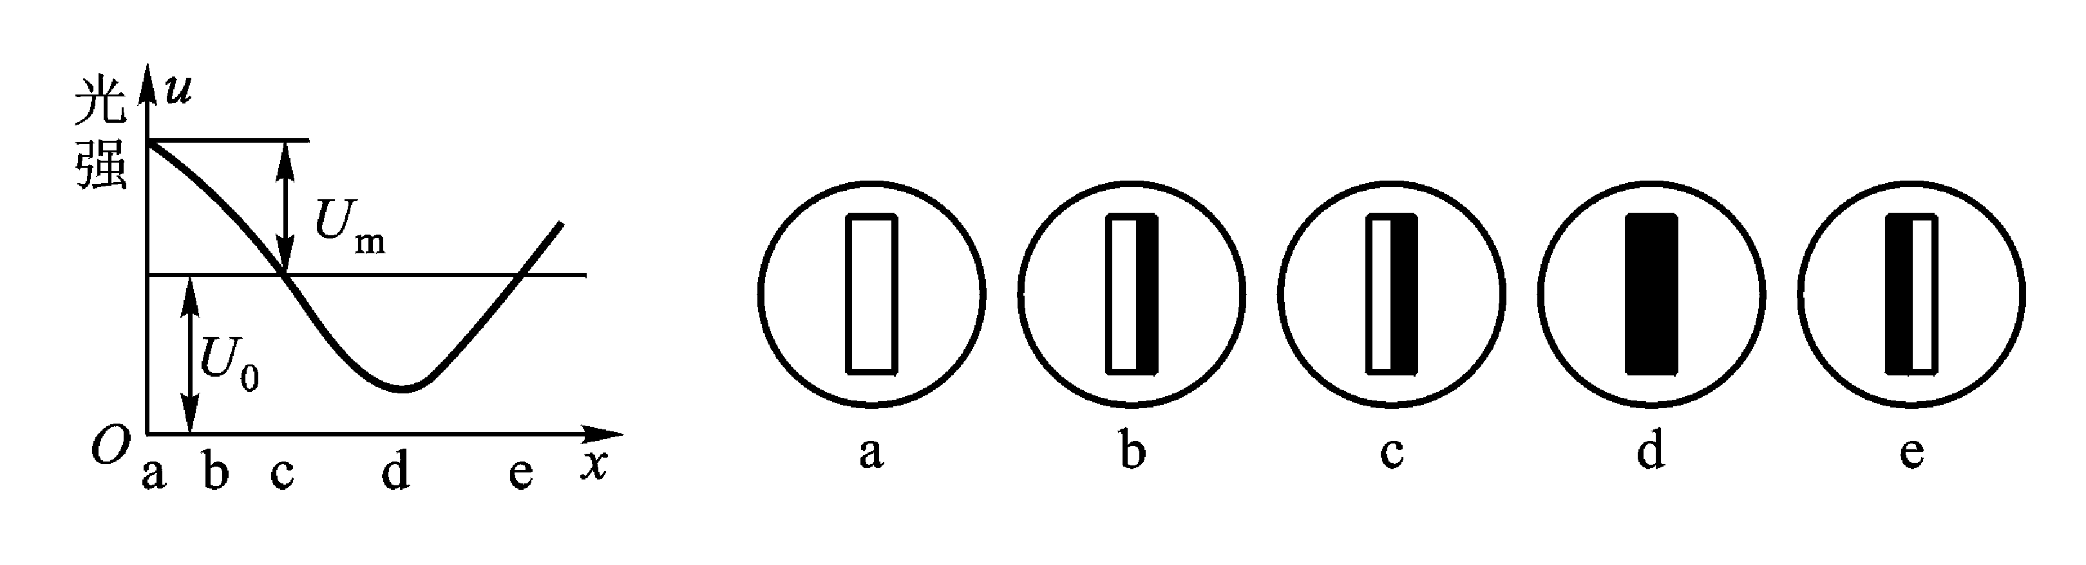
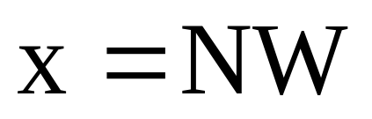
13.1 光栅数字传感器
将该电压信号放大、整形使其变为方波，经微分电路转换成脉冲信号，再经过辨向电路和可逆计数器计数，则可在显示器上以数字形式实时地显示出位移量的大小。
位移量为脉冲数与栅距的乘积。

Slide 12
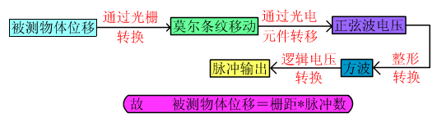
13.1 光栅数字传感器
计量光栅测量位移的基本原理：

Slide 13
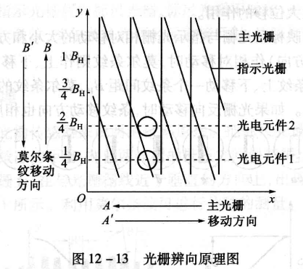
13.1 光栅数字传感器
3、辨向与细分电路
辨向电路
在相隔1/4 B莫尔条纹间距的位置上安放两个光电元件，获得相位差为90º的两个信号——辨向。

Slide 14
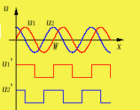
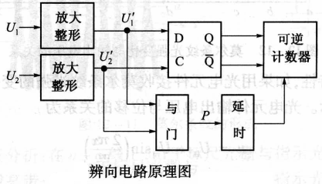
13.1 光栅数字传感器
当码盘右移时，u₁滞后u₂ 90º，在位置1（C下降沿），锁存Q=1，计数器为加法功能，但是此时与门的输出=0，因此计数值=0
2
1
但是在位置2，此时与门的输出=1，因此计数值=+1。
同理：若码盘左移， u₁超前u₂ 90º，可逆计数器的计数值=-1。

Slide 15
13.1 光栅数字传感器
细分电路
若以移过的莫尔条纹的数来确定位移量，其分辨力为光栅栅距。
为了提高分辨力和测得比栅距更小的位移量，可采用细分技术：它是在莫尔条纹信号变化的一个周期内，给出若干个计数脉冲来减小脉冲当量的方法。
细分方法有机械细分和电子细分两类。
机械细分：增加刻线密度，制造、安装及调试困难；
电子细分：在一个莫尔条纹的间隔内，放置若干个光电元件，可得到多个不同相位的信号，提高计数脉冲数。

Slide 16
13.1 光栅数字传感器
四倍频细分法
在辨向原理中已知，在相差B_{H}/4位置上安装两个光电元件，得到两个相位相差π/2的电信号。
同理，若在相差B_{H}/4位置上安装四个光电元件，得到四个相位相差π/2的电信号。
将这四个依次相差π/2的信号，进行整形后，则可在一个移动一个栅距的周期内得到四个计数脉冲，实现四倍频细分。
缺点在于光电元件的数目不可能很多，因此细分的倍数不高

Slide 17
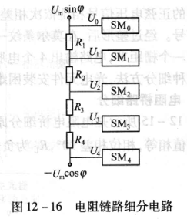
13.1 光栅数字传感器
电阻链细分法
每一个输出分别接一个过零触发电路。在触发电路输出端产生相应的脉冲信号。

Slide 18
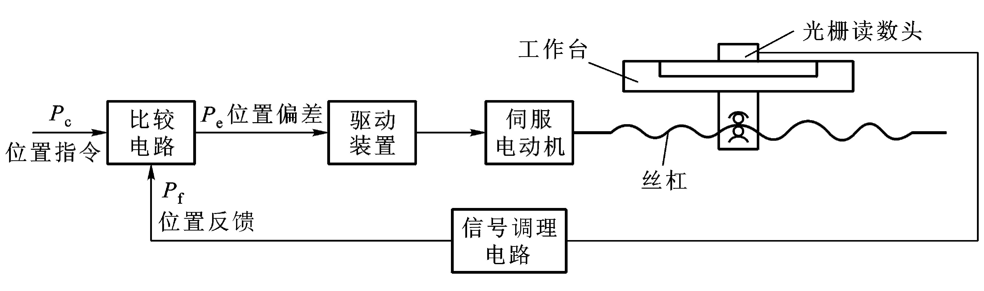
13.1 光栅数字传感器
4、光栅数字传感器的应用
数控机床位置控制框图

Slide 19
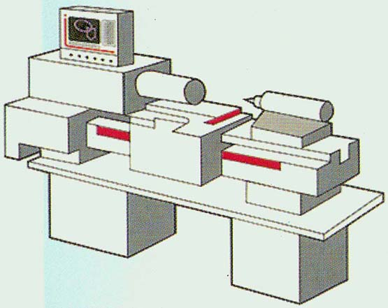
光栅在机床上的安装位置（2个自由度）
13.1 光栅数字传感器

Slide 20
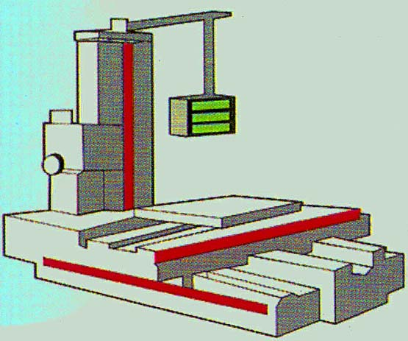
光栅在机床上的安装位置（3个自由度）
13.1 光栅数字传感器
数显表

Slide 21
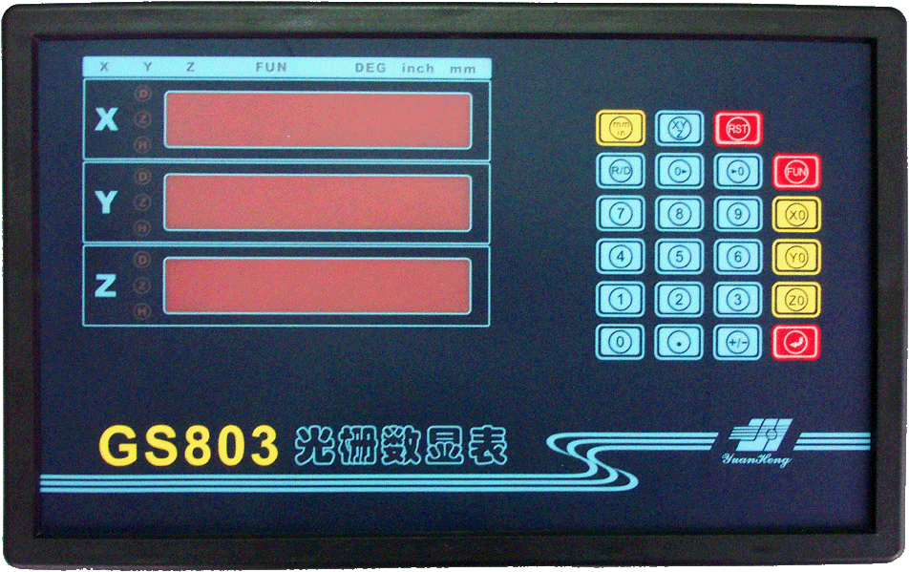
3自由度光栅数显表
13.1 光栅数字传感器

Slide 22
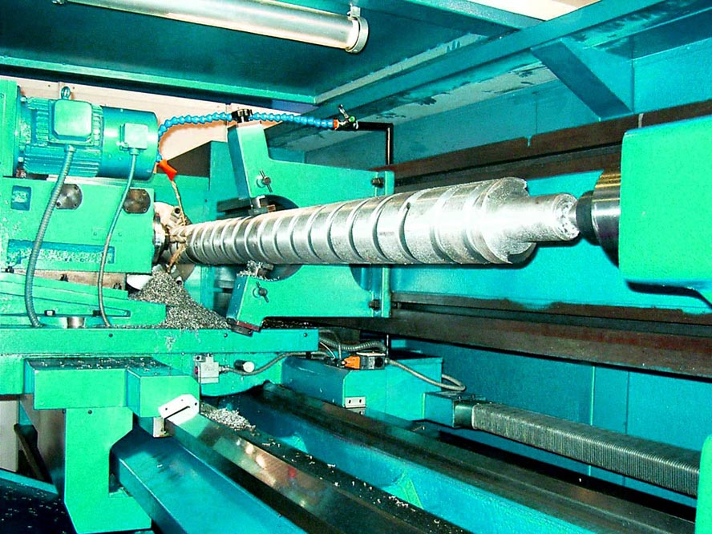
安装有直线光栅的数控机床加工实况
13.1 光栅数字传感器
角编码器安装在夹具的端部
切削刀具
被加工工件
光栅扫描头
防护罩内为直线光栅

Slide 23
第十三章 典型参量的测量
13.2 流量的测量
13.2.12 流量的基本概念
流量（瞬时流量）：单位时间内流过管道某一截面的流体的数量。
累积流量（总流量）：某一时段内流过的流体的总合。瞬时流量在某一时段的累积量。

Slide 24
13.2.1流量的基本概念
流量的表示方法：
质量流量(qm)：单位时间内流过某截面的流体的质量。 单位：(kg/s)
体积流量(qv)：单位时间内流过某截面的流体的体积。(工作状态下) 单位: (m³/s )
q_{m}=q_{v}ρ
体积流量(qvn)：折算到标准的压力和温度下的体积流量。（标准状态下）
q_{vn}=q_{m}/ρ_{n}
q_{vn}=q_{v}ρ/ρ_{n}

Slide 25
13.2.1流量的基本概念
在流量测量中，必需准确地知道反映被测流体属性和状态的各种物理参数，如流体的密度、粘度、压缩系数等。
对管道内的流体，还必须考虑其流动状况、流速分布等因素。

Slide 26
13.2.1流量的基本概念
生产过程中各种流体的性质各不相同，流体的工作状态及流体的粘度、腐蚀性、导电性也不同，很难用一种原理或方法测量不同流体的流量。尤其工业生产过程，其情况复杂，某些场合的流体是高温、高压，有时是气液两相或液固两相的混合流体。所以目前流量测量的方法很多，测量原理和流量传感器（或称流量计）也各不相同，从测量方法上一般可分为以下几大类。

Slide 27
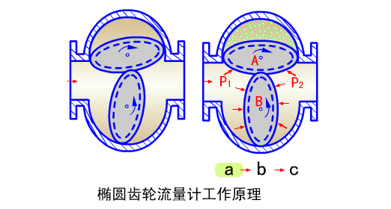
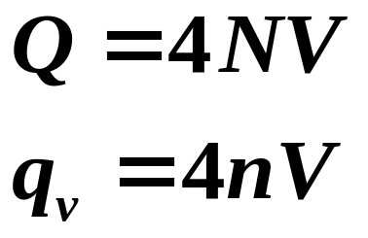
13.2 流量检测传感器
13.2.2 流量检测的主要方法
1、椭圆齿轮流量计
椭圆齿轮流量计的测量本体由一对相互啮合的椭圆齿轮和壳体组成，这对椭圆齿轮在流量计进出口两端流体差压作用下，交替地相互驱动并各自绕轴作非匀角速度的旋转。
通过机械的或其他的方式测出齿轮的转数，从而可得到被测流体的体积流量。
即瞬时流量：

Slide 28
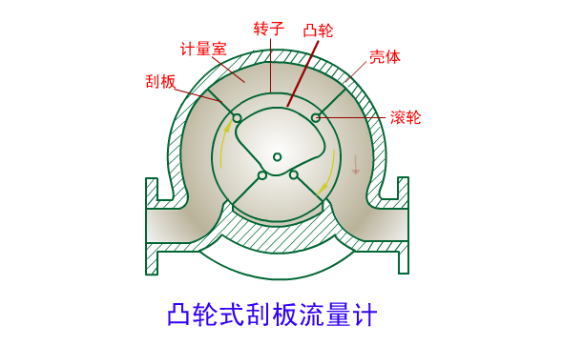
13.2.3 流量检测传感器
刮板式流量计
刮板流量计是一种高精度的容积式流量计；适用于含有机械杂质的流体。较常见的凸轮式刮板流量计如图所示。

Slide 29
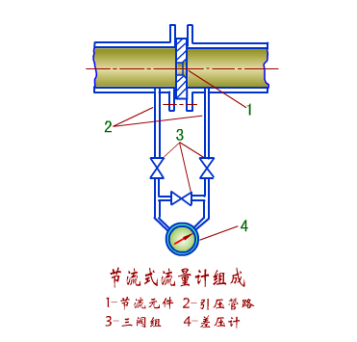
13.2.3 流量检测传感器
2.差压式流量计：
若测得截面上的平均流速，则流体的体积流量为平均流速与管道横截面积的乘积。
差压式流量计基于流体在通过设置于流通管道上的流动阻力件时产生的压力差与流体流量之间的确定关系，通过测量差压值求得流体流量。
节流式流量计
节流式流量计是目前工业生产中用来测量液体、气体或蒸汽流量的最常用的一类流量仪表。
由节流元件、引压管路、
三阀组和差压计组成。

Slide 30
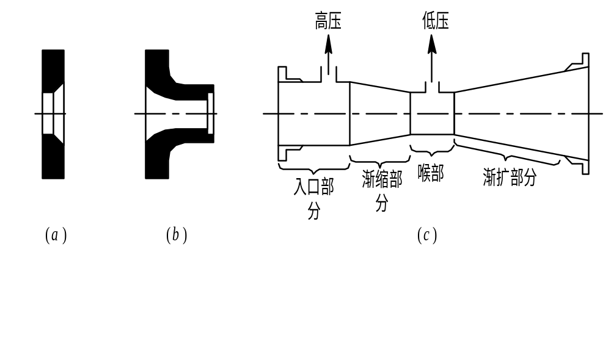
13.2.3 流量检测传感器
标准节流元件
(a) 孔板； (b) 喷嘴； (c) 文丘里管

Slide 31
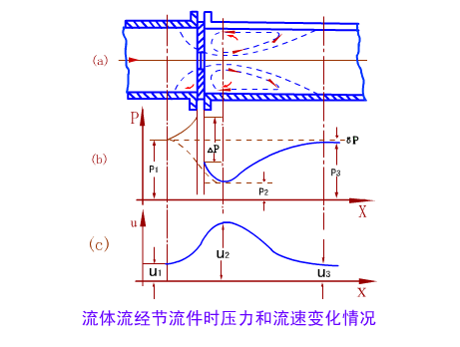
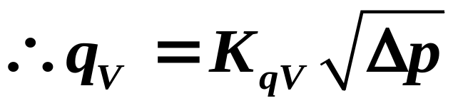
13.2.3 流量检测传感器
（1）测量原理及流量方程
节流式流量计中产生差压的装置称节流装置，其主体是一个流通面积小于管道截面的局部收缩阻力件，称为节流元件。
当流体流过节流元件时产生节流现象，在节流元件两侧形成压力差，在节流元件、测压位置、管道条件和流体参数一定的情况下，节流元件前后压力差的大小与流量有关。
节流元件前后差压与流量之间的关系，即节流式流量计的流量方程可由伯努利方程和流动连续方程推出：

Slide 32
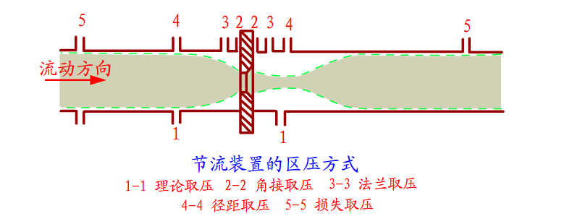
13.2.3 流量检测传感器
（2）节流装置的取压方式
根据节流装置取压四位置可将取压方式分为理论取压、角接取压、法兰取压、径距取压与损失取压五种，如图所示。
径距取压法与理论取压法的下游取压点均在流束的最小截面区域内，而流束的最小截面是随流量而变的

Slide 33
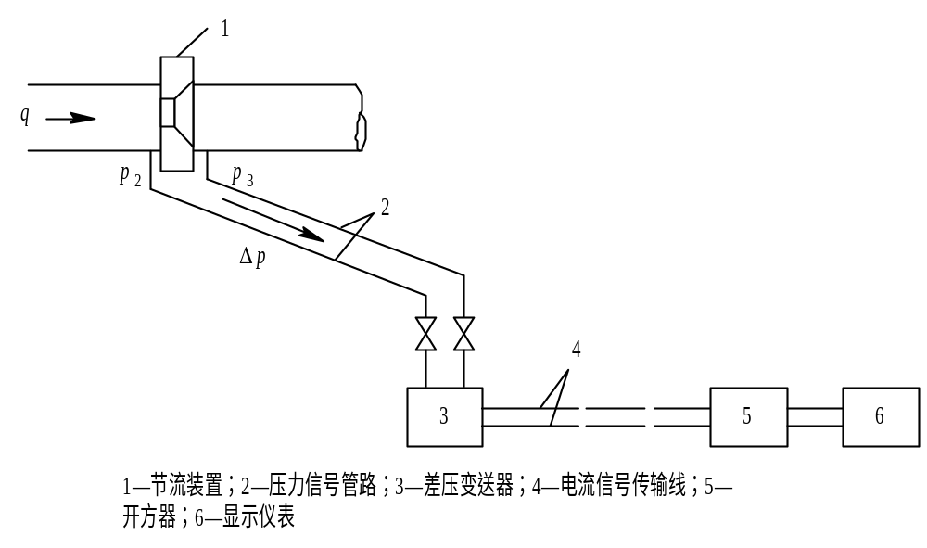
13.2.3 流量检测传感器
(3) 差压式流量检测系统
差压式流量检测系统结构示意图

Slide 34
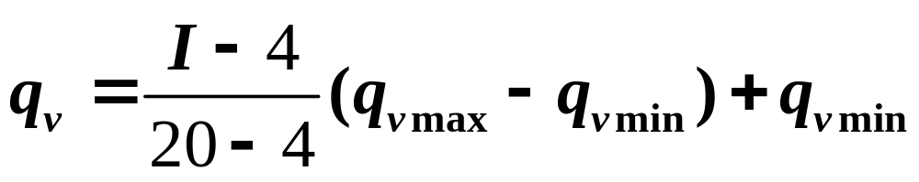
13.2.3 流量检测传感器
由流量基本方程式可以看出，被测流量与差压Δp成平方根关系，对于直接配用差压计显示流量时，流量标尺是非线性的，为了得到线性刻度，可加开方运算电路或加开方器。如差压流量变送器带有开方运算，变送器的输出电流就与流量成线性关系。显示仪表则显示流量的大小。

Slide 35
13.2.3 流量检测传感器
要使仪表的指示值与通过管道的实际流量相符，还必须做到以下几点：
（a）差压变送器的压差和显示仪表的流量标尺有若干种规格，选择时应与节流装置孔径匹配。
（b）在测量蒸汽和气体流量时，常遇到工作条件的密度ρ与设计时的密度ρ_{c}不相同，这时必须对示数进行修正。
（c）接至差压变送器的压差应该与节流装置前后压差相一致，这就需要正确安装差压信号管路。

Slide 36
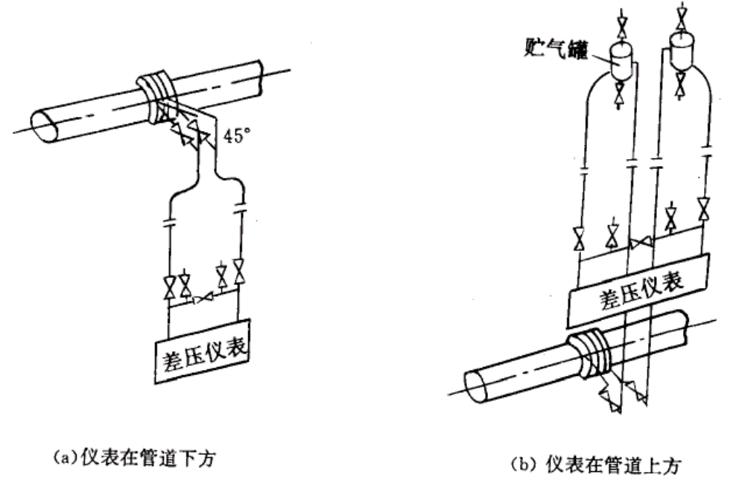
13.2.3 流量检测传感器
介质为液体时：
差压变送器应装在节流装置下面，取压点应在工艺管道的中心线以下引出（下倾45°左右），导压管最好垂直安装，否则也应有一定斜度。当差压变送器放在节流装置之上时，要装置贮气罐。

Slide 37
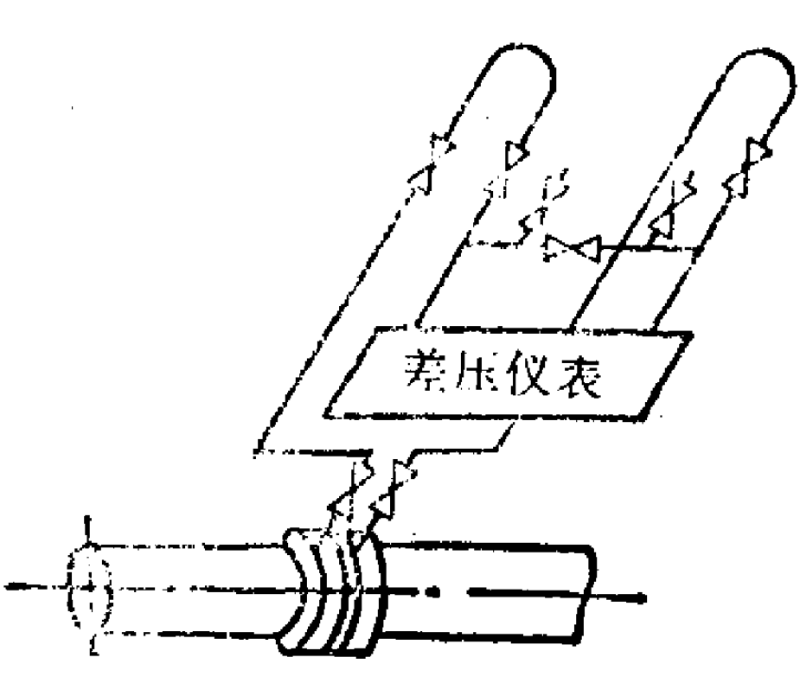
13.2.3 流量检测传感器
介质为气体时：
差压变送器应装在节流装置的上面, 防止导压管内积聚液滴，取压点应在工艺管道的上半部引出。

Slide 38
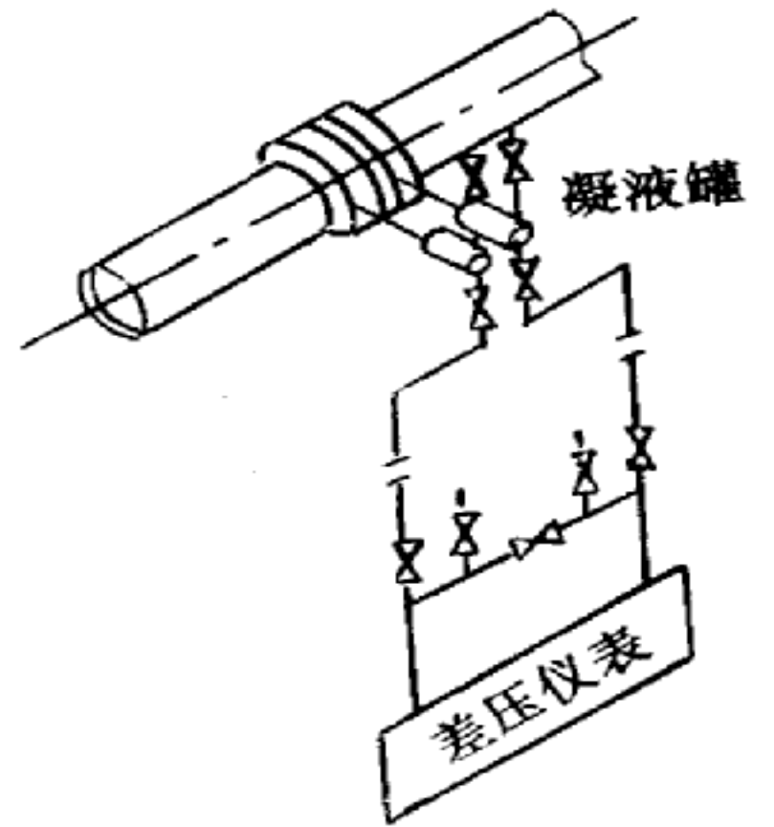
13.2.3 流量检测传感器
介质为蒸汽时：
应使导压管内充满冷凝液，因此在取压点的出口处要装设凝液罐，其它安装同液体。

Slide 39
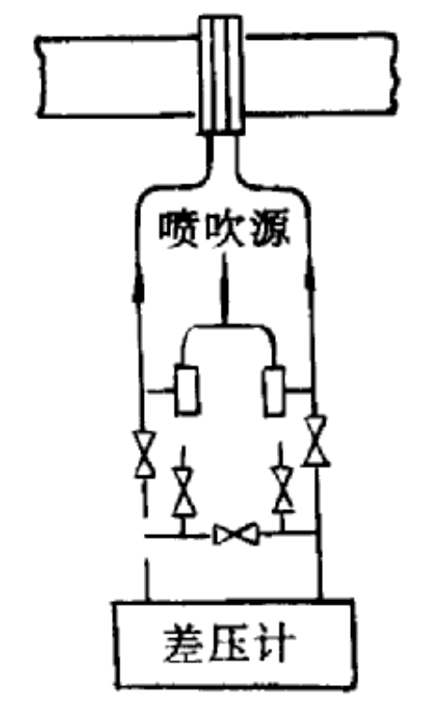
13.2.3 流量检测传感器
介质具有腐蚀性时：
可在节流装置和差压变送器之间装设隔离罐，内放不与介质有互溶的隔离液来传递压力，或采用喷吹法等。

Slide 40
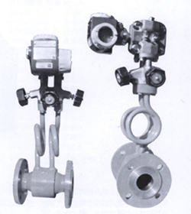
13.2.3 流量检测传感器
YJLB型一体化节流式流量计将节流装置和差压变送器做成一体，继承了节流装置的优点，结构紧凑，成套性好，故障率低，使用安装方便，动态特性好，提高了测量精度，可满足各种流量测量的需要
YJLB型一体化节流式流量计

Slide 41
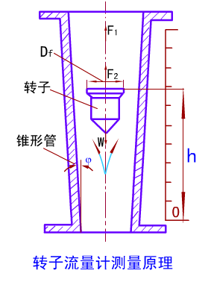
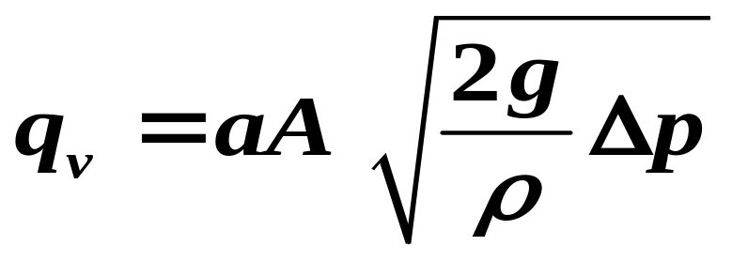
13.2.3 流量检测传感器
3、转子流量计
转子流量计又称浮子流量计。它也是利用节流原理测量流体的流量，但在测量过程中节流元件前后的差压值基本保持不变，而通过节流面积的变化反映流量的大小，故也称恒压降变截面流量计。
（1）测量原理
根据流体连续性方程和伯努利方程，
转子流量计的体积流量可表示为

Slide 42
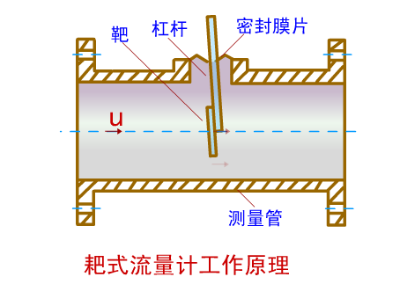
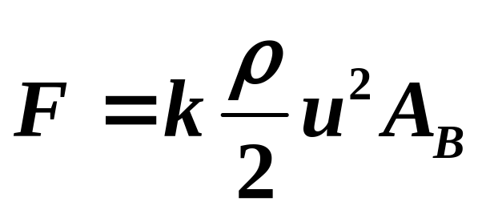
13.2.3 流量检测传感器
4、靶式流量计
靶式流量计是一种适用于测量高粘度、低雷诺数流体流量的流量测量仪表，例如用于测量重油、沥青、含固体颗粒的浆液及腐蚀性介质的流量。
流体对靶的作用力

Slide 43






13.2.3 流量检测传感器
靶式流量计

Slide 44
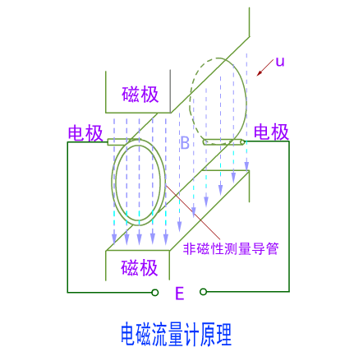
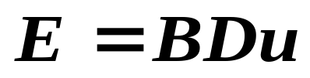
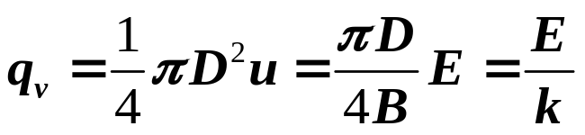
13.2.3 流量检测传感器
5．电磁流量计
电磁流量计是工业中测量导电流体常用的流量计，它能够测量酸、碱、盐溶液以及含有固体颗粒（例如泥浆）或纤维液体的流量。
（l）测量原理和结构
电磁流量计是基于法拉第电磁感应原理制成的一种流量计
电势E的大小与被测液体的流速有确定的关系
则流体流量方程为

Slide 45
13.2.3 流量检测传感器
6、涡轮流量计
根据涡轮的旋转速度随流量变化的原理来测量流量。电磁感应装置输出的脉冲数与流量成正比。
涡轮流量计的特点和使用
涡轮流量计可用以测量气体、液体流量，但要求被测介质洁净，并且不适用于对粘度大的液体测量，其测量精度在流量较大时比较高。

Slide 46
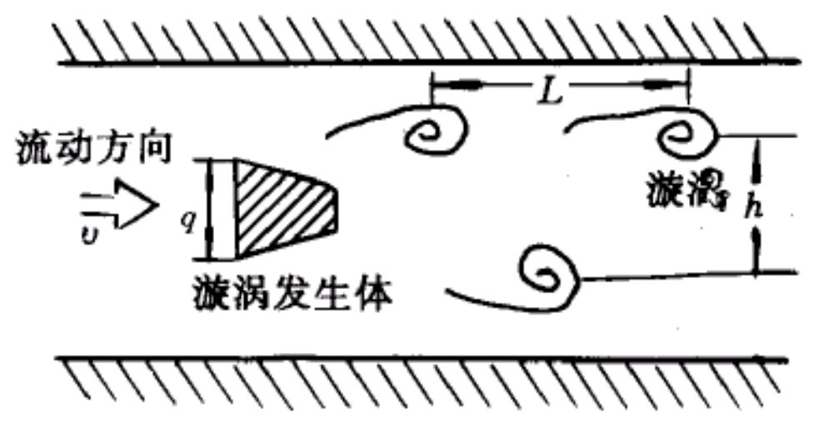
13.2.3 流量检测传感器
7、旋涡流量计
旋涡流量计又称涡街流量计，其测量方法基于流体力学中的卡门涡街原理。把一个旋涡发生体（如圆柱体、三角柱体等非流线型对称物体）垂直插在管道中，当流体绕过旋涡发生体时会在其左右两侧后方交替产生旋涡，形成涡列，且左右两侧旋涡的旋转方向相反。这种涡列就称为卡门涡街。
在一定的雷诺数Re范围内，体积流量qv与旋涡的频率f成线性关系。只要测出旋涡的频率f就能求得流过流量计管道流体的体积流量qv 。

Slide 47
13.2.3 流量检测传感器
旋涡流量计的输出信号是与流量成正比的脉冲频率信号，可以远距离传输，而且输出信号与流体的温度、压力、密度、成分、粘度等参数无关。该流量计量程比宽，结构简单，无运动件，具有测量精度高、应用范围广、使用寿命长等特点。

Slide 48
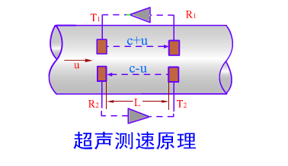
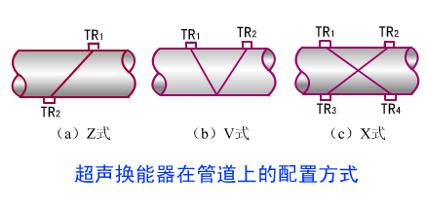
13.2.3 流量检测传感器
8．超声波流量计
超声波测流量为非接触测量，具有不受介质导电性、腐蚀性、粘稠度的影响。
（l）传播速度法的测量原理
超声波在流体中的传播速度与流体流速有关。传播速度差法利用超声波在流体中顺流与逆流传播的速度变化来测量流体流速并进而求得流过管道的流量。

Slide 49
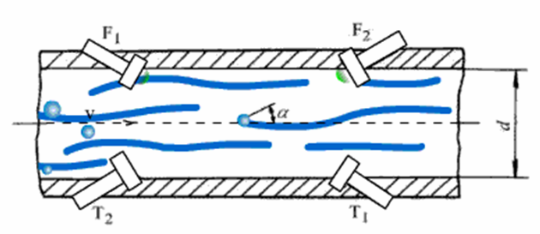
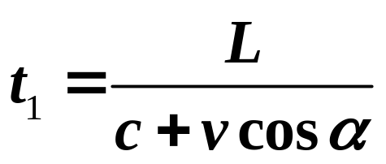
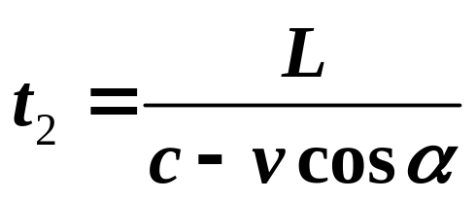
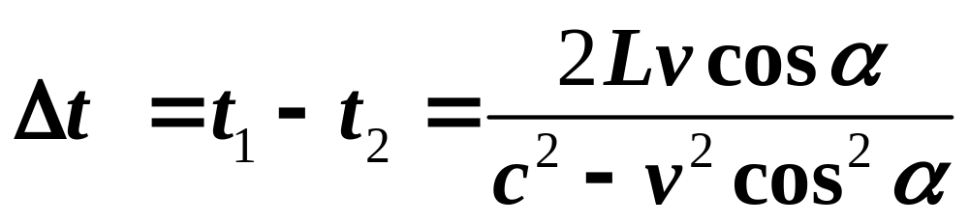
13.2.3 流量检测传感器
（2）时差法

Slide 50
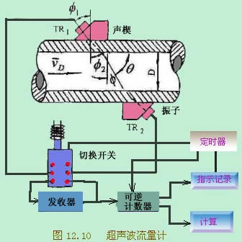
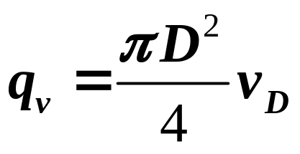

13.2.3 流量检测传感器
（3）频差法
超声波在顺流和逆流时的传播速度之差

Slide 51


同侧式超声波流量计的使用
13.2.3 流量检测传感器
（参考北京菲波仪表有限公司资料）

Slide 52
13.2.3 流量检测传感器
9 质量流量计：
由于流体的容积受温度、压力等参数的影响，用容积流量表示流量大小时需给出介质的参数。在介质参数不断变化的情况下，往往难以达到这一要求，而造成仪表显示值失真。因此，质量流量计就得到广泛的应用和重视。
9.1、直接式质量流量传感器——科里奥利质量流量传感器
 科里奥利质量流量传感器是利用流体在直线运动的同时， 处于一个旋转系中，产生与质量流量成正比的科里奥利力而制成的一种直接式质量流量传感器。 

Slide 53

13.2.3 流量检测传感器
目前的传感器均采用振动的方式来产生，如图是科里奥利质量流量传感器结构原理图。
科里奥利质量流量传感器结构原理图

Slide 54
13.2.3 流量检测传感器
流量传感器的测量管道是两根两端固定平行的U形管，在两个固定点的中间位置由驱动器施加产生振动的激励能量，在管内流动的流体产生科里奥利力，使测量管两侧产生方向相反的扭曲。位于U形管的两个直管管端的两个检测器用光学或电磁学方法检测扭曲量以求得质量流量。

Slide 55


13.2.3 流量检测传感器
9-2.直接式质量流量计
直接式质量流量计的输出信号直接反映质量流量，其测量不受流体的温度。压力、密度变化的影响。直接式质量流量计有许多种形式。
（1）热式质量流量计

Slide 56
13.2.3 流量检测传感器
流量仪表的选用
选择流量仪表要考虑的主要因素：
流体特性（物性参数和流动参数）、化学性质、脏污结垢
影响最大的是：密度和粘度
使用环境：是否会腐蚀
安装条件

Slide 57

检测技术
谢谢大家
休息一下

